Slide 1

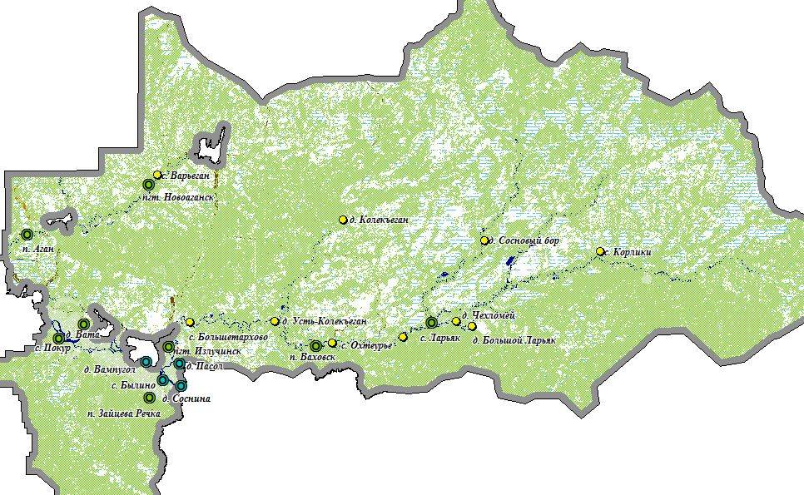
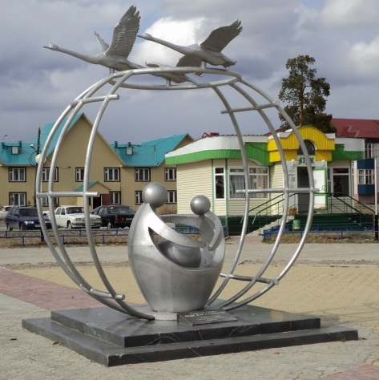
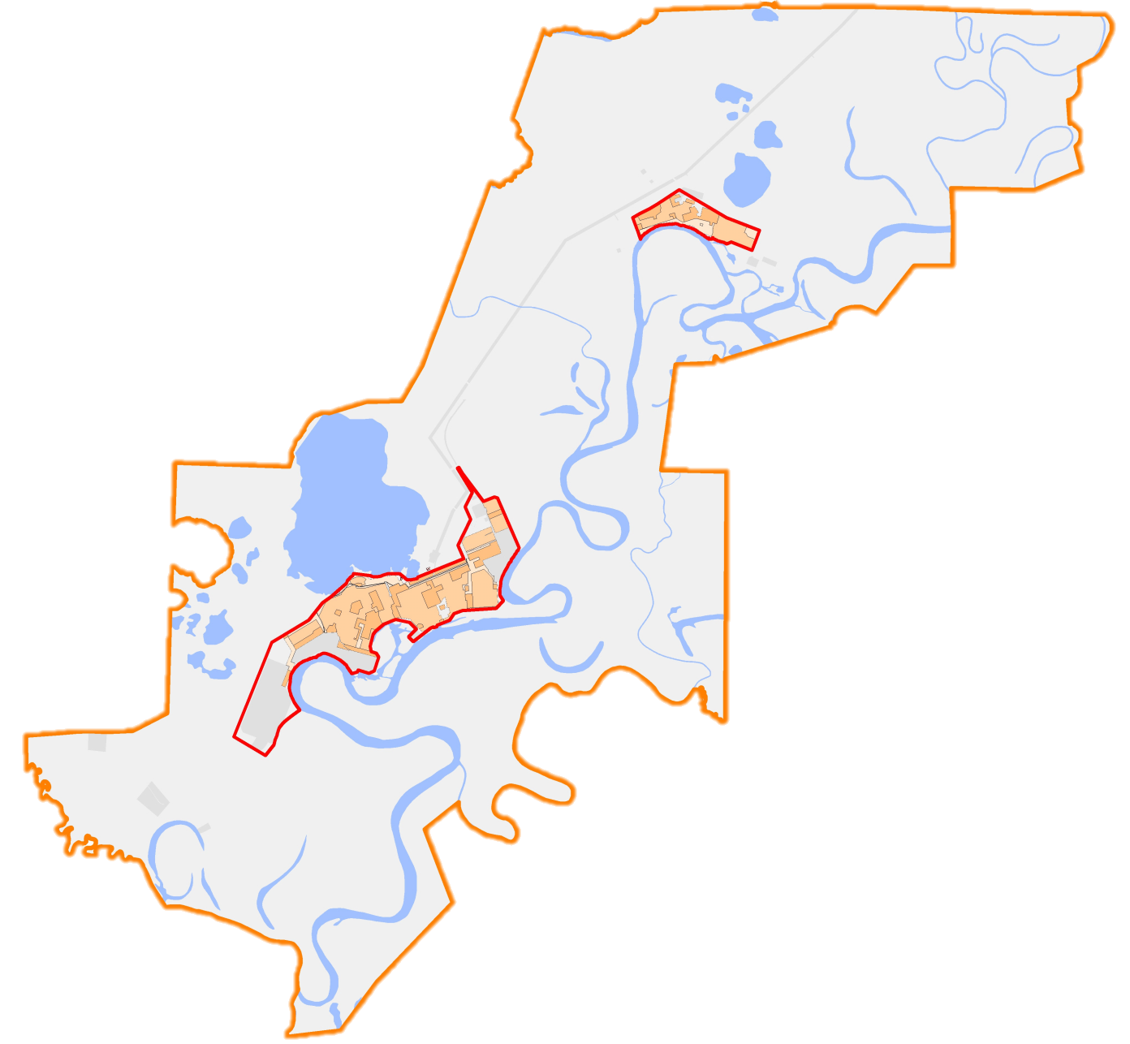
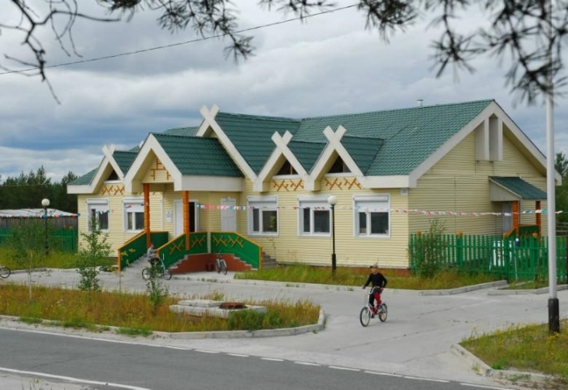
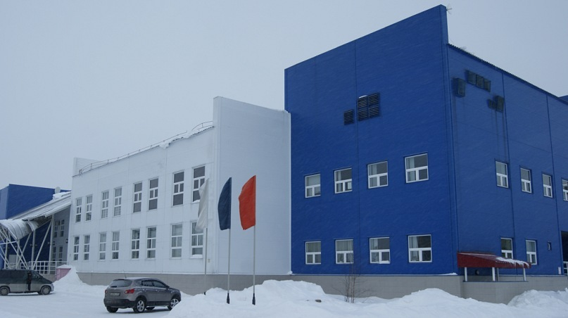
Городское поселение Новоаганск
Программа комплексного развития социальной инфраструктуры
село Варьеган
поселок городского
типа
Новоаганск

Slide 2


Нормативно-правовое обоснование разработки программ комплексного развития социальной инфраструктуры
Аган
Новоаганск
Вата
Ларьяк
Излучинск
Покур
Ваховск
Зайцева
Речка
Градостроительный кодекс Российской Федерации
Реализация генерального плана поселения осуществляется путем выполнения мероприятий, которые предусмотрены, в том числе, программами комплексного развития социальной инфраструктуры поселений
Требования к программам комплексного развития социальной инфраструктуры поселений, городских округов
(утв. постановлением Правительства РФ от 01.10.2015 № 1050)
Определяют состав и содержание программ комплексного развития социальной инфраструктуры поселений

Slide 3
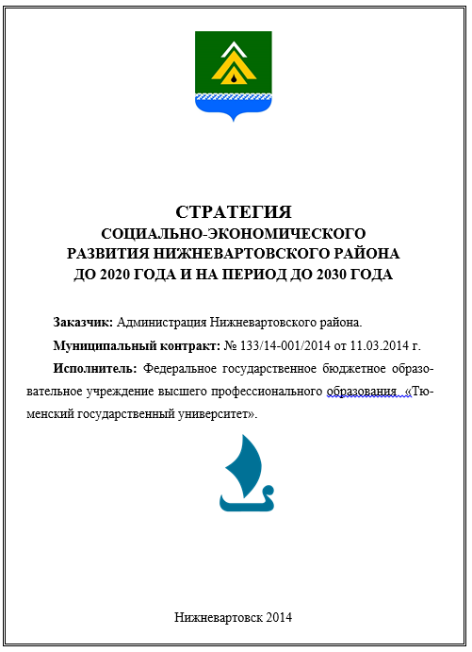
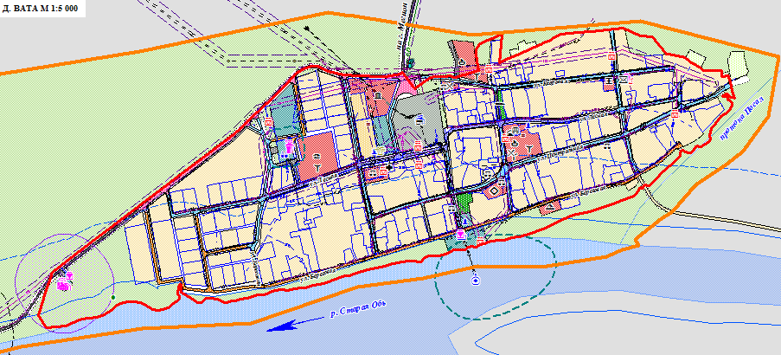
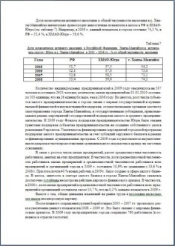
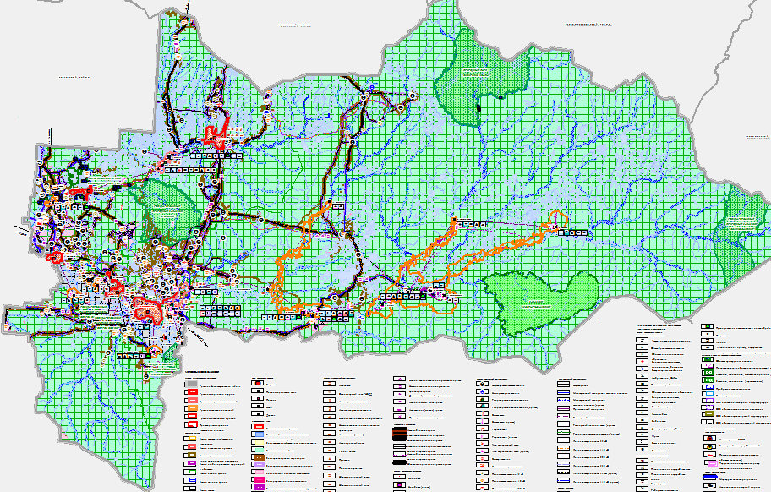
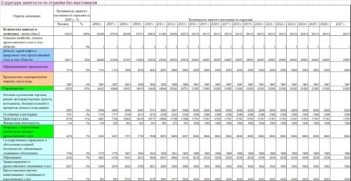
Согласованность документов
Аган
Новоаганск
Вата
Ларьяк
Излучинск
СТРАТЕГИЧЕСКОГО И ТЕРРИТОРИАЛЬНОГО ПЛАНИРОВАНИЯ
Покур
Ваховск
Зайцева
Речка
СРОК РЕАЛИЗАЦИИ ДОКУМЕНТОВ СТРАТЕГИЧЕСКОГО ПЛАНИРОВАНИЯ - 2030 год
Программы
Документы территориального планирования
Генеральный план
Нормативы градостроительного проектирования
Схема территориального планирования
Стратегия социально-экономического развития

Slide 4
Основы формирования
программ
Аган
Новоаганск
Вата
Ларьяк
ДОКУМЕНТЫ СТРАТЕГИЧЕСКОГО СОЦИАЛЬНО-ЭКОНОМИЧЕСКОГО
РАЗВИТИЯ
Излучинск
Покур
Ваховск
Зайцева
Речка
Стратегия СЭР Нижневартовского района до 2020 года и на период до 2030 года
Целевые ориентиры
Прогноз СЭР Нижневартовского района на 2016 год и плановый период 2017-2018 годов
МП «Развитие физической культуры и спорта в Нижневартовском районе на 2014-2020 годы»
Перечень планируемых к строительству (реконструкции) объектов
Решение о разработки проектно-сметной документации для строительства объектов
МП «Развитие культуры и туризма в Нижневартовском районе на 2014-2020 годы»
МП «Развитие образования в Нижневартовском районе на 2014–2020 годы»
предложения Глав поселений, структурных подразделений Администрации Нижневартовского района по итогам рабочих совещаний

Slide 5
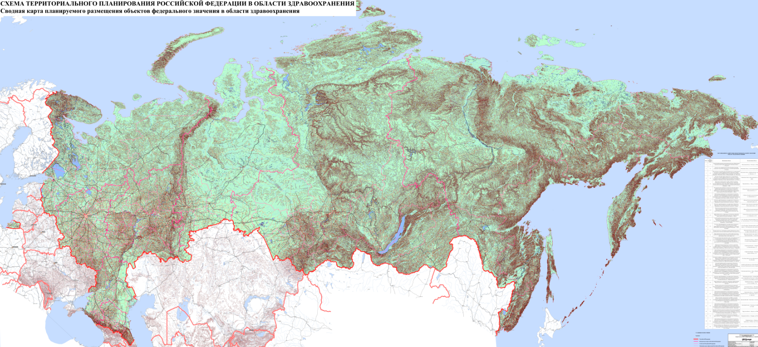
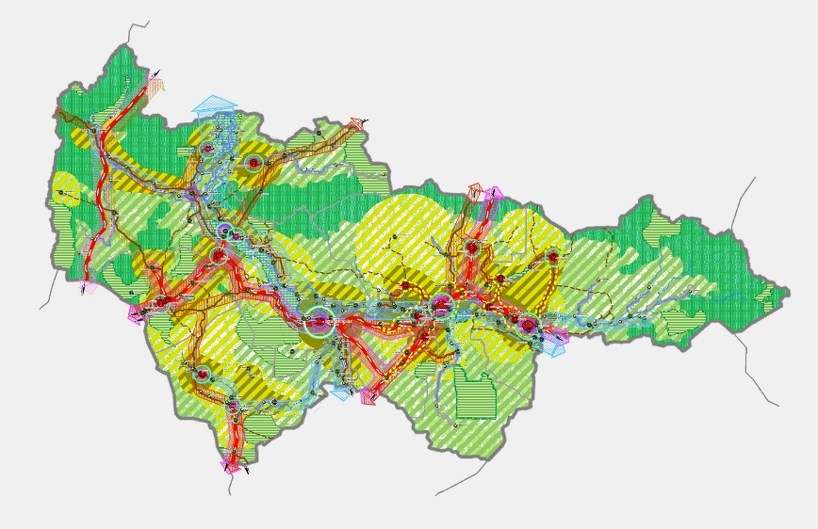
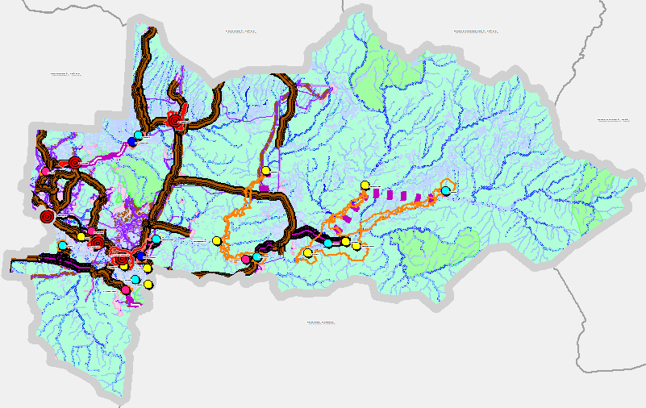
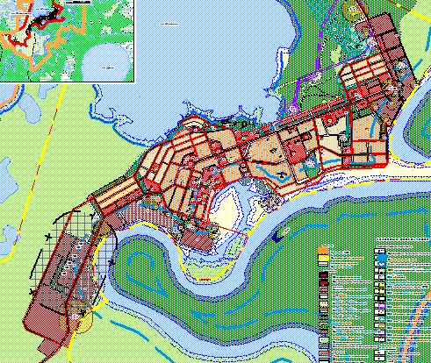
Основы формирования
программ
Аган
Новоаганск
Вата
Ларьяк
ДОКУМЕНТЫ ТЕРРИТОРИАЛЬНОГО ПЛАНИРОВАНИЯ
Излучинск
Покур
Ваховск
Зайцева
Речка
СТП РФ в области здравоохранения, ВПО
Объекты федерального значения в области здравоохранения, высшего профессионального образования на территории Нижневартовского района к размещению не предусмотрены
СТП ХМАО - Югры
В соответствии с СТП ХМАО-Югры на территории Нижневартовского района предусмотрено размещение медицинских организаций
объекты
федерального
значения
СТП Нижневартовского района
объекты
регионального
значения
Генеральные планы городских и сельских поселений Нижневартовского
района
объекты
местного значения
МР
Перечень планируемых к строительству (реконструкции) объектов социальной инфраструктуры
объекты
местного значения
поселения

Slide 6
Нормативы градостроительного проектирования
Аган
Новоаганск
Вата
Ларьяк
Излучинск
Покур
Ваховск
Расчетные показатели минимально допустимого уровня обеспеченности объектами местного значения в области образования, культуры, физической культуры и массового спорта
Расчетные показатели максимально допустимого уровня территориальной доступности объектов.
МНГП Нижневартовского района
(утв. Думой Нижневартовского района от 10.07.2015 №676)
Предельные значения расчетных показателей минимально допустимого уровня обеспеченности объектами местного значения в области образования
Предельные значения расчетных показателей максимально допустимого уровня территориальной доступности объектов
РНГП ХМАО-Югры
(утв. Постановлением Правительства ХМАО-Югры от 29.12.2004 №534-п)
Зайцева
Речка
Планирование развитие сети объектов обслуживания в программах
Оценка эффективности мероприятий по достижению расчетного уровня обеспеченности населения объектами социальной инфраструктуры в результате реализации мероприятий, предусмотренных программами

Slide 7
Цели программы комплексного развития социальной инфраструктуры
Аган
Новоаганск
Вата
Ларьяк
Излучинск
Покур
Ваховск
Зайцева
Речка
ЦЕЛИ
обеспечение безопасности, качества и эффективности использования населением объектов социальной инфраструктуры
обеспечение доступности объектов социальной инфраструктуры поселений в соответствии с нормативами град. проектирования
обеспечение эффективного функционирования действующей социальной инфраструктуры поселений
достижение расчетного уровня обеспеченности населения поселений услугами объектов социальной инфраструктуры
обеспечение сбалансированного, перспективного развития социальной инфраструктуры поселений

Slide 8

Задачи программы комплексного развития социальной инфраструктуры
Аган
Новоаганск
Вата
Ларьяк
Излучинск
Покур
Ваховск
Зайцева
Речка
Прогнозирование спроса населения на услуги социальной инфраструктуры в соответствии с:
прогнозом изменения численности населения;
прогнозом выбытия из эксплуатации объектов социальной инфраструктуры
по проектированию, строительству, реконструкции объектов социальной инфраструктуры в области:
образования,
здравоохранения,
физической культуры и массового спорта,
культуры
ПРОГНОЗ ПОТРЕБНОСТИ НАСЕЛЕНИЯ
АНАЛИЗ СОЦИАЛЬНО-ЭКОНОМИЧЕСКОГО РАЗВИТИЯ ПОСЕЛЕНИЙ
ФОРМИРОВАНИЕ ПЕРЕЧНЯ МЕРОПРИЯТИЙ
Характеристика существующего состояния социальной инфраструктуры:
оценка демографического развития поселений;
оценка наличия и уровня обеспеченности населения услугами объектов соц. инфраструктуры;
оценка сведений о градостроительной деятельности на территории поселений
ОЦЕНКА
ОБЪЕМОВ, ИСТОЧНИКОВ ФИНАНСИРОВАНИЯ И ЭФФЕКТИВНОСТИ МЕРОПРИЯТИЙ
I. укрупненная оценка необходимых инвестиций с разбивкой по:
видам объектов социальной инфраструктуры;
источникам финансирования
II. оценка социально-экономической эффективности и соответствия нормативам градостроительного проектирования

Slide 9
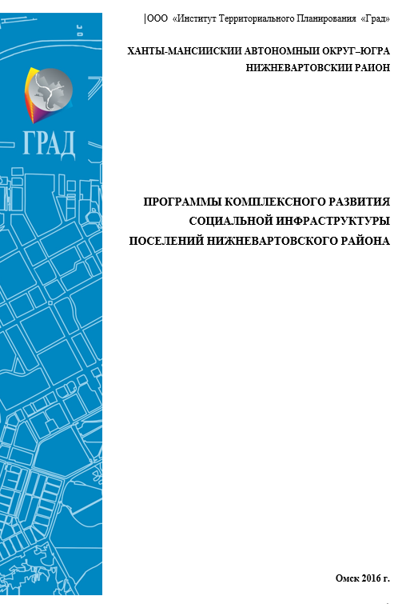
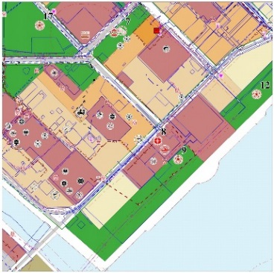
Содержание программ комплексного развития социальной инфраструктуры
Аган
Новоаганск
Вата
Ларьяк
Излучинск
Покур
Ваховск
Зайцева
Речка
I. ТЕКСТОВЫЕ МАТЕРИАЛЫ
1. Паспорт программы
2. Характеристика существующего состояния социальной инфраструктуры
3. Мероприятия по развитию сети объектов социальной инфраструктуры
4. Стоимость реализации и источники финансирования мероприятий
5. Целевые индикаторы программы
6. Оценка эффективности мероприятий программы
7. Предложения по совершенствованию нормативно-правового и информационного обеспечения развития социальной инфраструктуры
II. ГРАФИЧЕСКИЕ МАТЕРИАЛЫ
Карты (схемы) размещения объектов социальной инфраструктуры и их доступности:
местоположение объектов социальной инфраструктуры;
параметры объектов социальной инфраструктуры;
территориальная доступность объектов социальной инфраструктуры;
сроки реализации мероприятий по строительству объектов социальной инфраструктуры.

Slide 10

Городское поселение Новоаганск
СОЦИАЛЬНО-ЭКОНОМИЧЕСКОЕ РАЗВИТИЕ
ОСНОВНЫЕ ДЕМОГРАФИЧЕСКИЕ ПОКАЗАТЕЛИ
Доля населения гп. Новоаганск в общей численности населения района
Численность постоянного населения
городского поселения Новоаганск на 01.01.2015 г. – 10,3 тыс. человек,
( пгт. Новоаганск – 9,8 тыс. человек, с. Варьеган – 0,5 тыс. человек).
29 %
ОБЕСПЕЧЕННОСТЬ ОБЪЕКТАМИ СОЦИАЛЬНОЙ ИНФРАСТРУКТУРЫ
Вид объектов
% обеспеченности
от норматива
В пгт. Новоаганск имеются объекты обслуживания населения всех видов.
Ряд учреждений обслуживания населений расположен в приспособленных помещениях:
библиотеки, в том числе детская.
Наблюдается низкая обеспеченность населения пгт. Новоаганск дошкольными образовательными организациями – 62% от нормативного уровня. Детские сады в поселке перегружены (уровень загруженности – 146%). По состоянию на начало 2016 г. в очереди в детские сады в пгт. Новоаганск состоял всего 1 человек.
Плавательные бассейны ………………………….…
Дошкольные образовательные организации .…
Плоскостные спортивные сооружения .…………
Физкультурно-спортивные залы …………………..
Учреждения культуры клубного типа……….…….
Музеи……………………………………..……………….
Библиотеки ……………………….…………………….
Общеобразовательные организации……………..
Организации дополнительного образования…..
32
62
74
94
99
100
100
108
253

Slide 11









Городское поселение Новоаганск
ё
ПРОГНОЗИРУЕМЫЙ СПРОС НА УСЛУГИ ОБЪЕКТОВ СОЦИАЛЬНОЙ ИНФРАСТРУКТУРЫ
ПРОГНОЗ ИЗМЕНЕНИЯ ЧИСЛЕННОСТИ НАСЕЛЕНИЯ
ОЖИДАЕМЫЙ ДЕФИЦИТ В ОБЪЕКТАХ
СОЦИАЛЬНОЙ ИНФРАСТРУКТУРЫ К 2030 ГОДУ
12,0
Плавательные бассейны
10,4
Дошкольные образовательные организации
Плоскостные спортивные
сооружения
Физкультурно-спортивные залы
2016 г.
2030 г.
Учреждения культуры клубного типа
ПРОГНОЗ ВЫБЫТИЯ
ИЗ ЭКСПЛУАТАЦИИ ДЕЙСТВУЮЩИХ ОБЪЕКТОВ
Общеобразовательные
организации
Музеи
Общедоступные библиотеки
пгт. Новоаганск
Городская и детская библиотека (2030 год)
с. Варьеган
Детский сад «Олененок» (2028 год)
Детские библиотеки
Организации дополнительного
образования детей
40
- уровень обеспеченности населения объектами к 2030 г.
при сохранении существующих мощностей, %
100
дефицит мест к 2030 г.

Slide 12
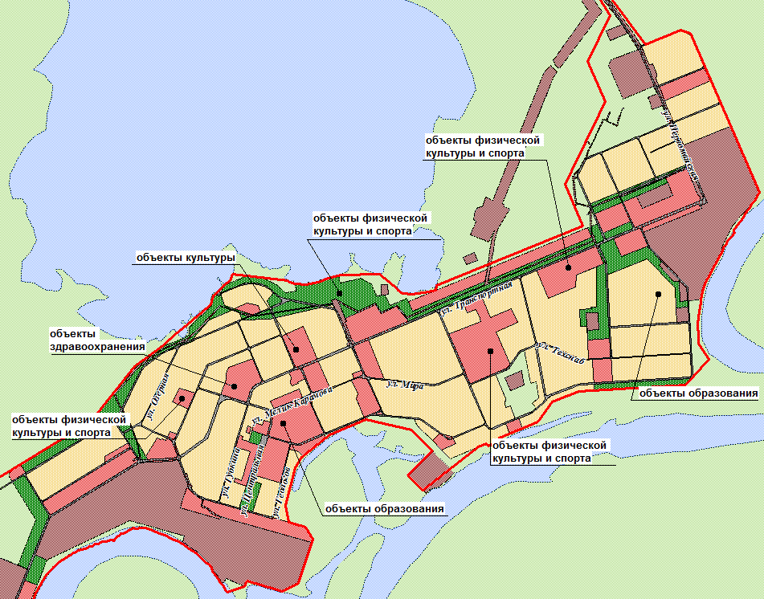
Городское поселение Новоаганск
ПЕРЕЧЕНЬ МЕРОПРИЯТИЙ ПО СТРОИТЕЛЬСТВУ
поселок городского типа НОВОАГАНСК
К СТРОИТЕЛЬСТВУ ЗАПЛАНИРОВАНО:
2 дошкольные образовательные организации
городская и детская библиотеки
плавательный бассейн
2 спортивные площадки
крытый хоккейный корт
К РЕКОНСТРУКЦИИ ПРЕДУСМОТРЕНА:
Новоаганская районная больница
Объекты физической культуры и спорта
Объекты физической культуры и спорта
Объекты культуры
Объекты здравоохранения
Объекты образования
Объекты физической культуры и спорта
Объекты физической культуры и спорта
Объекты образования
Генеральный план городского поселения Новоаганск (утв. решением Думы Нижневартовского района от 16.04.2015 № 644)

Slide 13
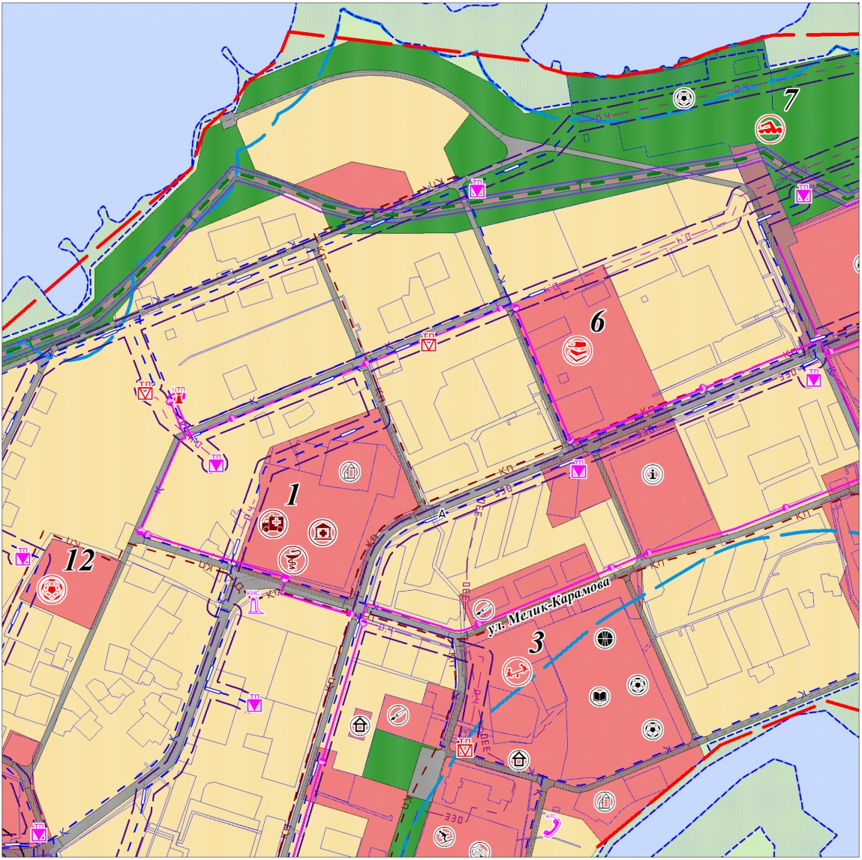
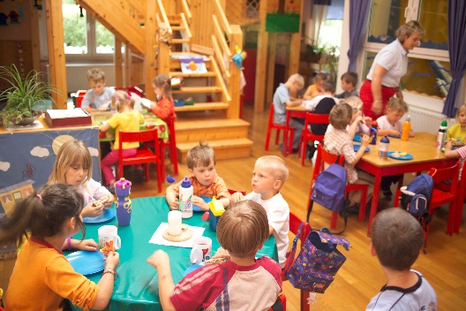

Городское поселение Новоаганск
ПЕРЕЧЕНЬ МЕРОПРИЯТИЙ ПО СТРОИТЕЛЬСТВУ
поселок городского типа НОВОАГАНСК
МЕДИЦИНСКИЕ ОРГАНИЗАЦИИ
БУ ХМАО – Югры «Новоаганская районная
больница» на 250 посещений в смену/160 коек*
(реконструкция)…………………………………………………...2024-2026 гг.
ОБРАЗОВАТЕЛЬНЫЕ ОРГАНИЗАЦИИ
3. Дошкольная образовательная
организация на 200 мест…….………………………………..2020-2023 гг.
УЧРЕЖДЕНИЯ КУЛЬТУРЫ И ИСКУССТВА
6. Комплекс «Городская библиотека
детская библиотека» на 45,2 тыс.ед.хранения…………….2020-2023 гг.
СПОРТИВНЫЕ СООРУЖЕНИЯ
7. Плавательный бассейн на 400 кв. м зеркала воды.. …...2026-2028 гг.
12. Спортивная площадка на 1400 кв. м …………………….2020-2021 гг.
Примечание: * - потребность в размещении объекта отсутствует. При корректировке СТП ХМАО-Югры мероприятие рекомендовано исключить

Slide 14
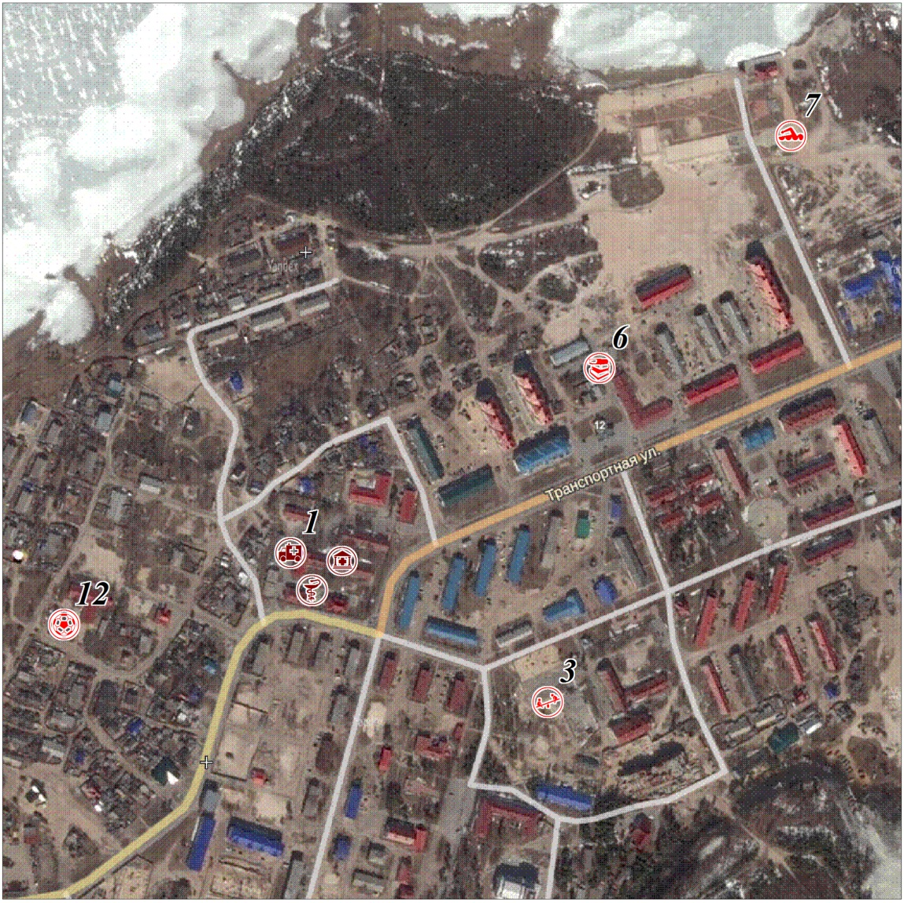
Городское поселение Новоаганск
ПЕРЕЧЕНЬ МЕРОПРИЯТИЙ ПО СТРОИТЕЛЬСТВУ
поселок городского типа НОВОАГАНСК
МЕДИЦИНСКИЕ ОРГАНИЗАЦИИ
БУ ХМАО – Югры «Новоаганская районная
больница» на 250 посещений в смену/160 коек*
(реконструкция)…………………………………………………...2024-2026 гг.
ОБРАЗОВАТЕЛЬНЫЕ ОРГАНИЗАЦИИ
3. Дошкольная образовательная
организация на 200 мест…….………………………………..2020-2023 гг.
УЧРЕЖДЕНИЯ КУЛЬТУРЫ И ИСКУССТВА
6. Комплекс «Городская библиотека
детская библиотека» на 45,2 тыс.ед.хранения…………….2020-2023 гг.
СПОРТИВНЫЕ СООРУЖЕНИЯ
7. Плавательный бассейн …...400 кв. м зеркала воды.. …..2026-2028 гг.
12. Спортивная площадка ……..1400 кв. м ………………….2020-2021 гг.
Примечание: * - потребность в размещении объекта отсутствует. При корректировке СТП ХМАО-Югры мероприятие рекомендовано исключить

Slide 15
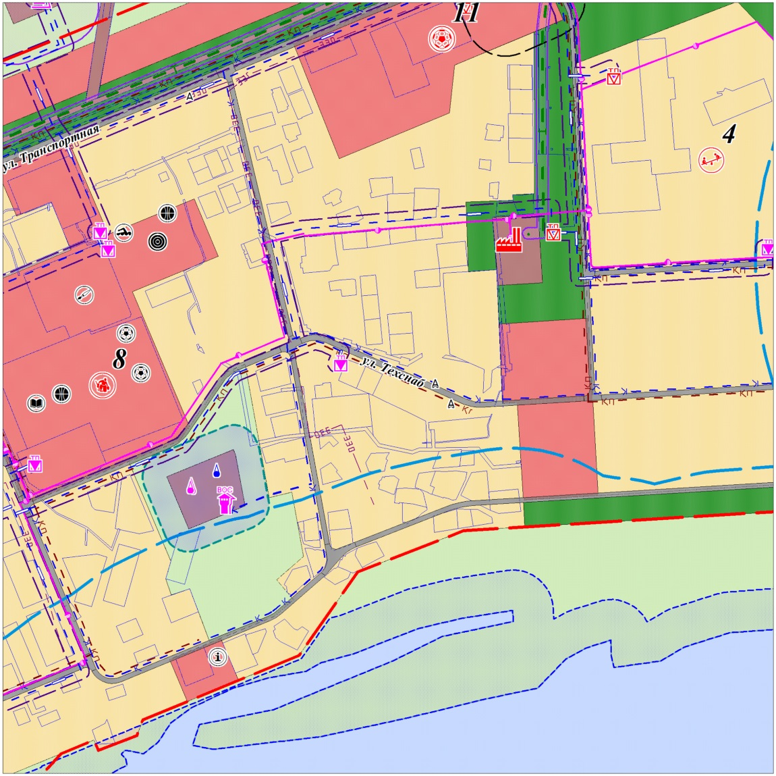
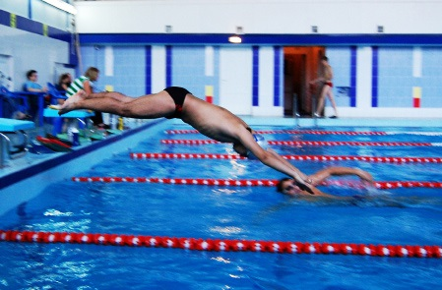
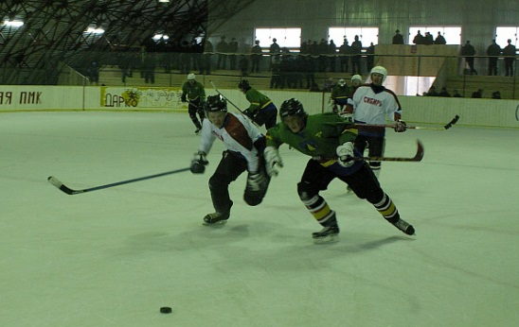
Городское поселение Новоаганск
ПЕРЕЧЕНЬ МЕРОПРИЯТИЙ ПО СТРОИТЕЛЬСТВУ
поселок городского типа НОВОАГАНСК
СПОРТИВНЫЕ СООРУЖЕНИЯ
8. Крытый хоккейный корт ………….…… 1800 кв. м .. ……..2018-2019 гг.
11. Спортивная площадка ………..….…… 4000 кв. м .. ……..2024-2025 гг.
ОБРАЗОВАТЕЛЬНЫЕ ОРГАНИЗАЦИИ
4. Дошкольная образовательная
организация ……………………….150 мест…….…….…...2028-2030 гг.

Slide 16
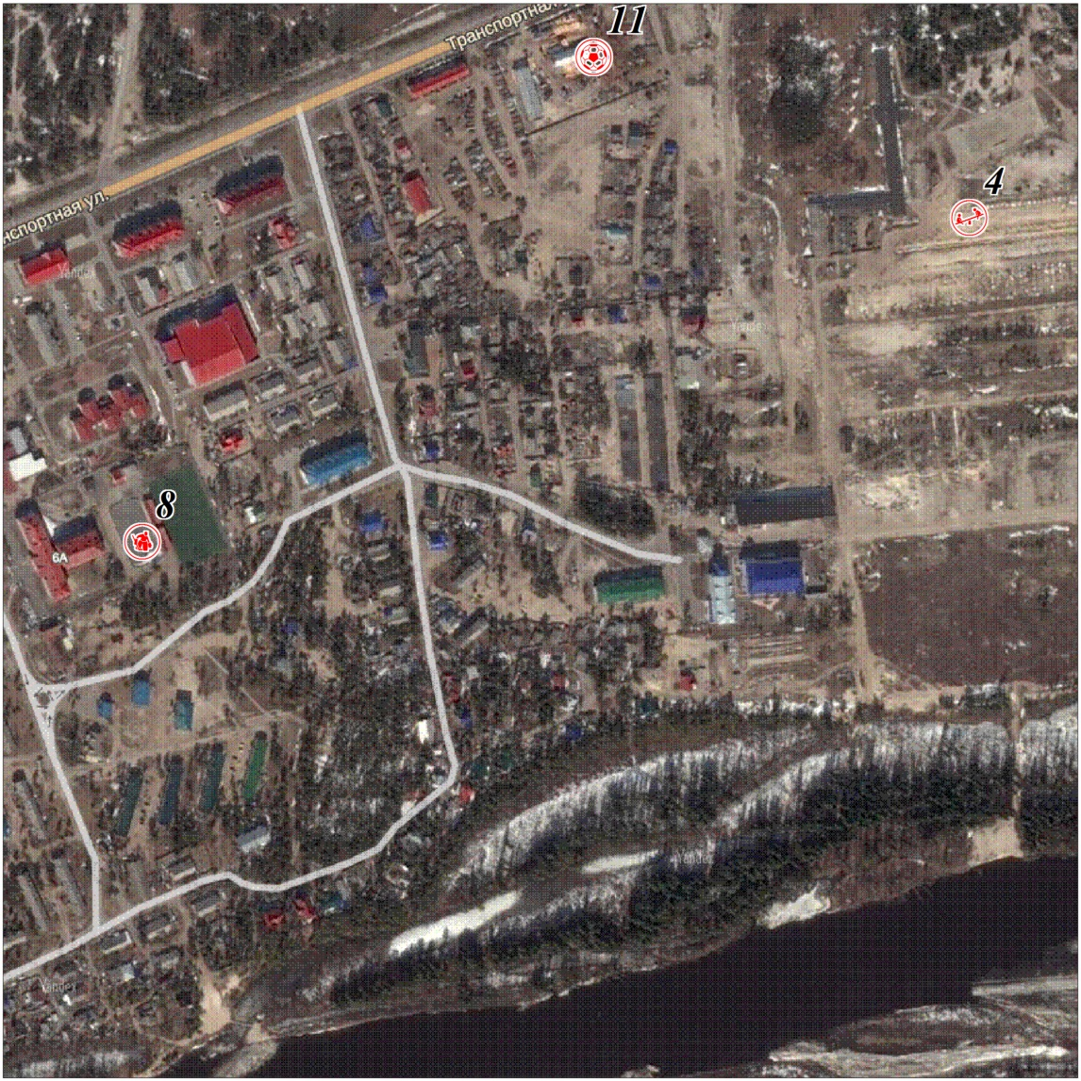
Городское поселение Новоаганск
ПЕРЕЧЕНЬ МЕРОПРИЯТИЙ ПО СТРОИТЕЛЬСТВУ
поселок городского типа НОВОАГАНСК
СПОРТИВНЫЕ СООРУЖЕНИЯ
8. Крытый хоккейный корт ………….…… 1800 кв. м .. ……..2018-2019 гг.
11. Спортивная площадка ………..….…… 4000 кв. м .. ……..2024-2025 гг.
ОБРАЗОВАТЕЛЬНЫЕ ОРГАНИЗАЦИИ
4. Дошкольная образовательная
организация ……………………….150 мест…….…….…...2028-2030 гг.

Slide 17
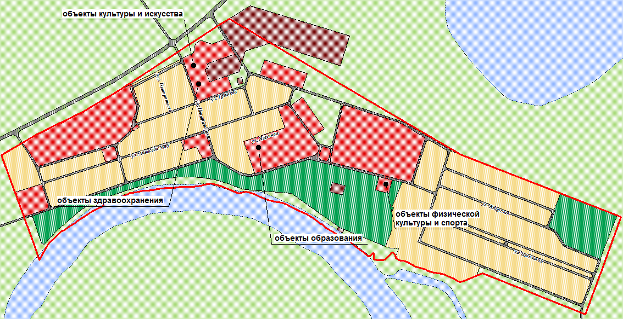
Городское поселение Новоаганск
ПЕРЕЧЕНЬ МЕРОПРИЯТИЙ ПО СТРОИТЕЛЬСТВУ
Объекты культуры и искусства
село ВАРЬЕГАН
К СТРОИТЕЛЬСТВУ ЗАПЛАНИРОВАНО:
Врачебная амбулатория
Дошкольная образовательная организация
Дом-музей Вэллы Ю.К (реконструкция)
Спортивный зал
Объекты здравоохранения
Объекты физической культуры и спорта
Объекты образования
Генеральный план городского поселения Новоаганск (утв. решением Думы Нижневартовского района от 16.04.2015 № 644)

Slide 18
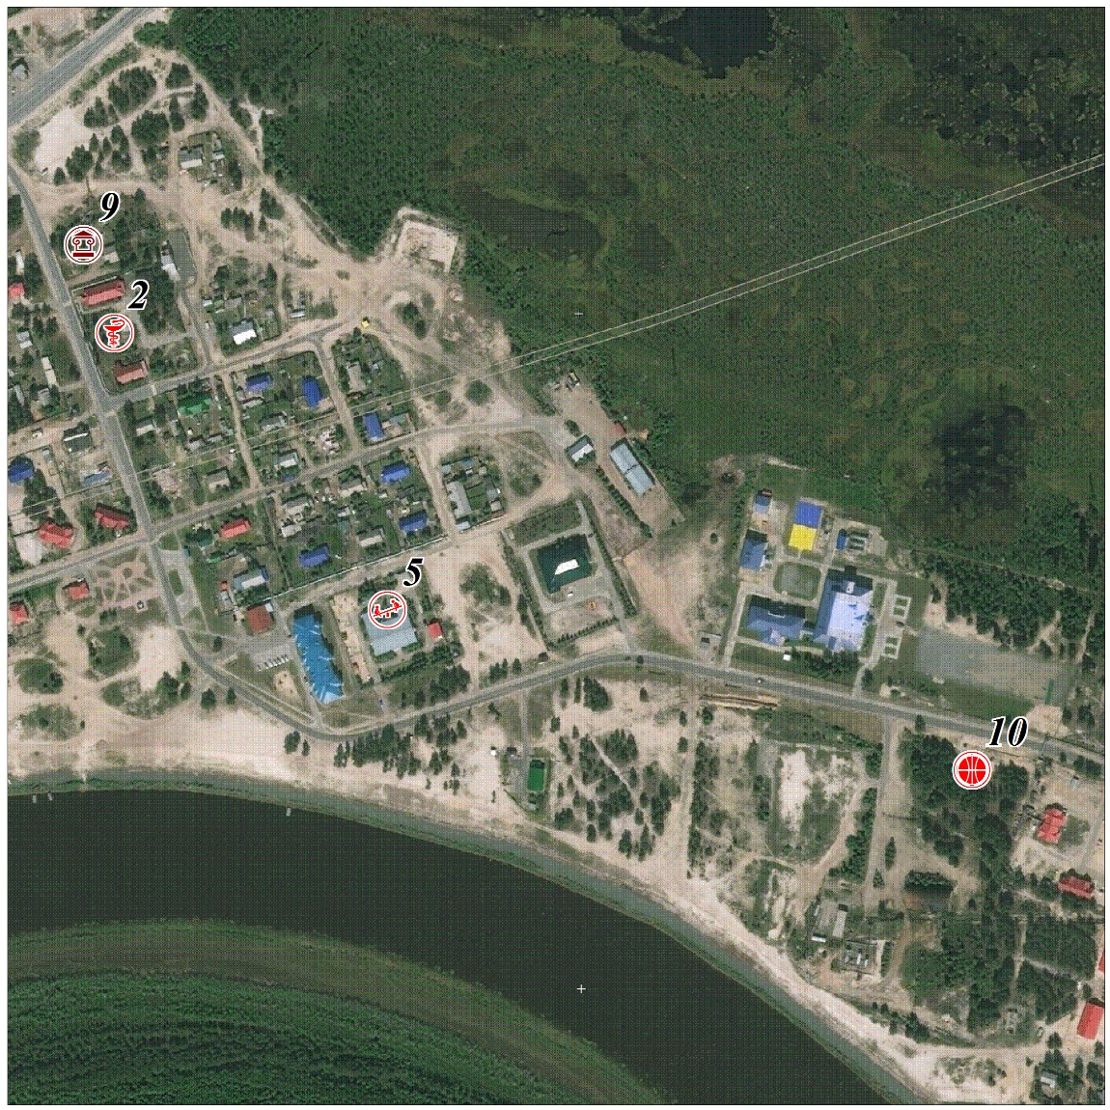
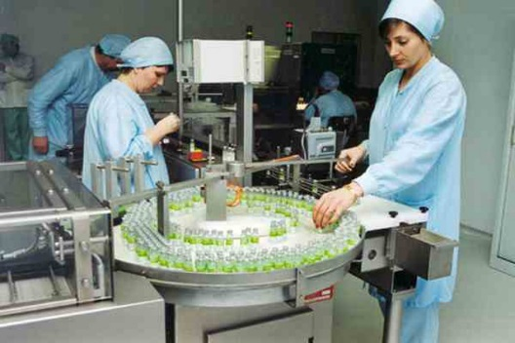

Городское поселение Новоаганск
ПЕРЕЧЕНЬ МЕРОПРИЯТИЙ ПО СТРОИТЕЛЬСТВУ
село ВАРЬЕГАН
МЕДИЦИНСКИЕ ОРГАНИЗАЦИИ
2. Врачебная амбулатория на 75 посещений в смену………2017-2018 гг.
ОБРАЗОВАТЕЛЬНЫЕ ОРГАНИЗАЦИИ
5. Дошкольная образовательная
организация на 50 мест………………………….……….…...2025-2027 гг.
УЧРЕЖДЕНИЯ КУЛЬТУРЫ И ИСКУССТВА
9. Дом-музей Вэллы Ю.К. (реконструкция)……….…………..2016-2017 гг.
СПОРТИВНЫЕ СООРУЖЕНИЯ
10. Спортивный зал на 360 кв. м площади пола ..……...…...2019-2020 гг.

Slide 19
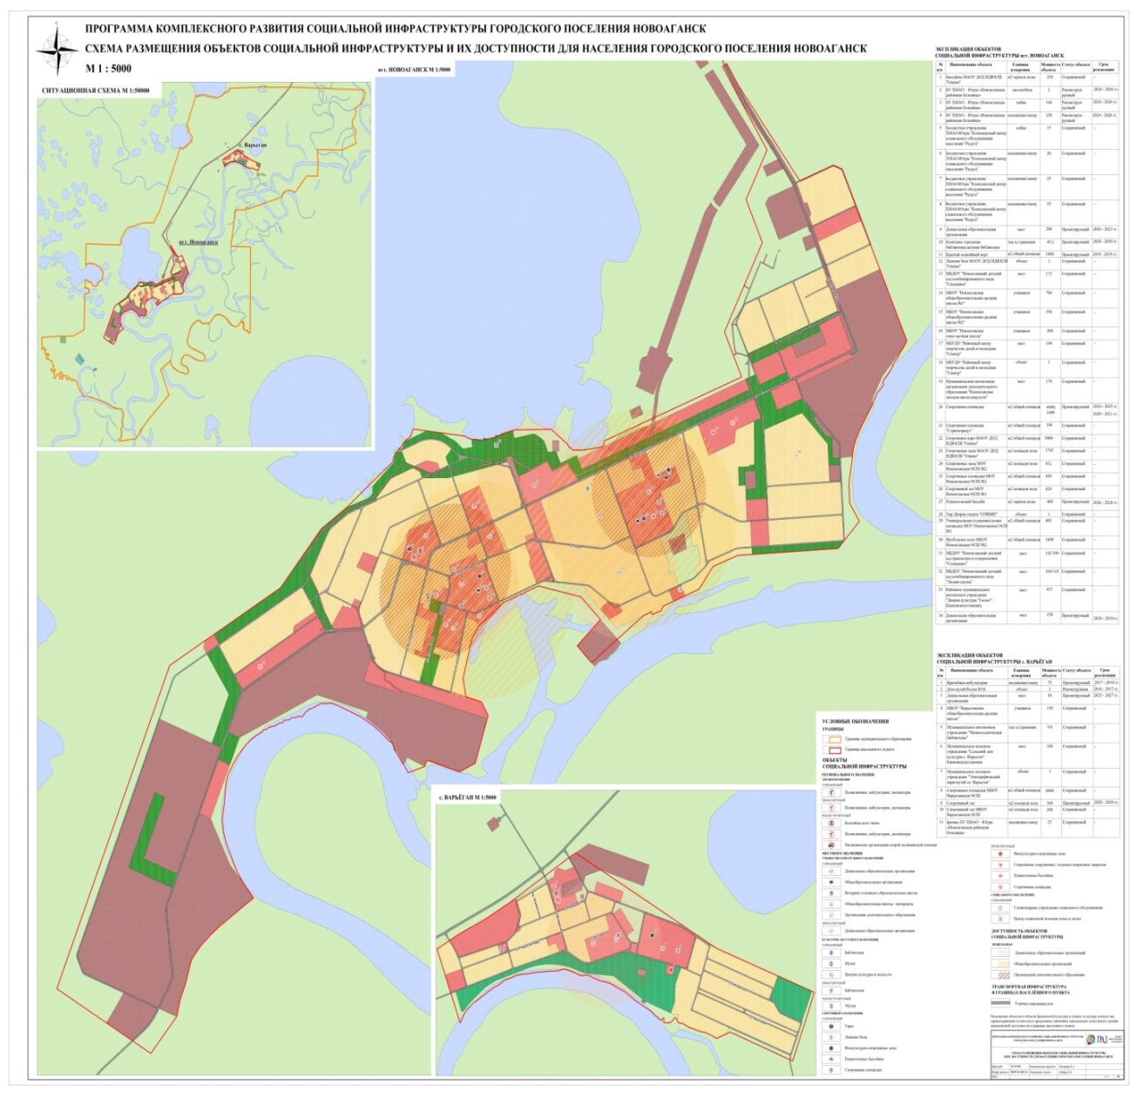
Городское поселение Новоаганск
СХЕМА РАЗМЕЩЕНИЯ ОБЪЕКТОВ СОЦИАЛЬНОЙ ИНФРАСТРУКТУРЫ

Slide 20



Городское поселение Новоаганск
СТОИМОСТЬ РЕАЛИЗАЦИИ МЕРОПРИЯТИЙ ПО СТРОИТЕЛЬСТВУ ОБЪЕКТОВ
Стоимость реализации мероприятий
БЮДЖЕТ АВТОНОМНОГО
ОКРУГА
602,3 млн. рублей
(91% от общего
объема финансирования)
БЮДЖЕТ
МУНИЦИПАЛЬНОГО
РАЙОНА
61,4 млн. рублей
(9 %)
Распределение стоимости строительства
между бюджетами двух уровней, %
автономный округ
муниципальный район
/
1 %
образование
99 %
физическая культура и спорт
80 %
20 %
культура и искусство
85 %
15 %

Slide 21





Городское поселение Новоаганск
ЦЕЛЕВЫЕ ИНДИКАТОРЫ И ЭФФЕКТИВНОСТЬ МЕРОПРИЯТИЙ ПРОГРАММЫ К 2030 ГОДУ
Технико-экономические
Социально-экономические
Финансовые
Объекты социальной
инфраструктуры
мощность объектов
уровень обеспеченности от норматива
новые рабочие
места
стоимость строительства планируемых объектов, млн. руб.
налоговые поступления в бюджет МР, поселения, млн. руб.
факт / достигнутая
Образовательные организации
дошкольные образовательные организации
Спортивные сооружения
плавательные бассейны
физкультурно-спортивные залы
плоскостные сооружения
Учреждения культуры и искусства
музеи
библиотеки
375 / 725 мест
100 %
150
423,0
254 / 645 кв.м
зерк. воды
73 %
20
84,4
3,4 / 3,8 тыс. кв.м
площади пола
6,9
90 %
4
25,9
15,1 / 22,3
тыс. кв.м.
95 %
7
62,1
2/2 единицы
100 %
3
10,0
2/2 единицы
100 %
-
58,4

Slide 22
Городское поселение Новоаганск
ПРЕДЛОЖЕНИЯ
Совершенствование нормативно-правового обеспечения развития социальной инфраструктуры
Внести изменения в документы территориального планирования (схему территориального планирования Нижневартовского района, генеральные планы поселений) на предмет:
уточнения перечня планируемых к размещению объектов в соответствии с требованиями ст. 19 и ст. 23 Градостроительного кодекса РФ и вопросами местного значения, определёнными Федеральным законом от 6 октября 2003 года № 131-ФЗ «Об общих принципах организации местного самоуправления в Российской Федерации»;
учета нормативных значений минимально допустимого уровня обеспеченности населения объектами местного значения и максимально допустимого уровня территориальной доступности таких объектов для населения при планировании развития сети объектов социальной инфраструктуры согласно РНГП ХМАО – Югры и МНГП Нижневартовского района.
Совершенствование информационного обеспечения развития социальной инфраструктуры
Создать и внедрить автоматизированные информационные системы обеспечения градостроительной деятельности в Нижневартовском районе и обеспечить интеграцию с координационным центром в уполномоченном подразделении ХМАО-Югры.
Автоматизировать предоставление муниципальных услуг и функций:
- предоставление и подготовка схемы расположения ЗУ, ;
- выдача градостроительного плана ЗУ;
- представление сведений из ИСОГД;
- и т.д.

Slide 23
Городское поселение Новоаганск
Спасибо за внимание!
Россия, Омск www.itpgrad.ru

